Slide 1
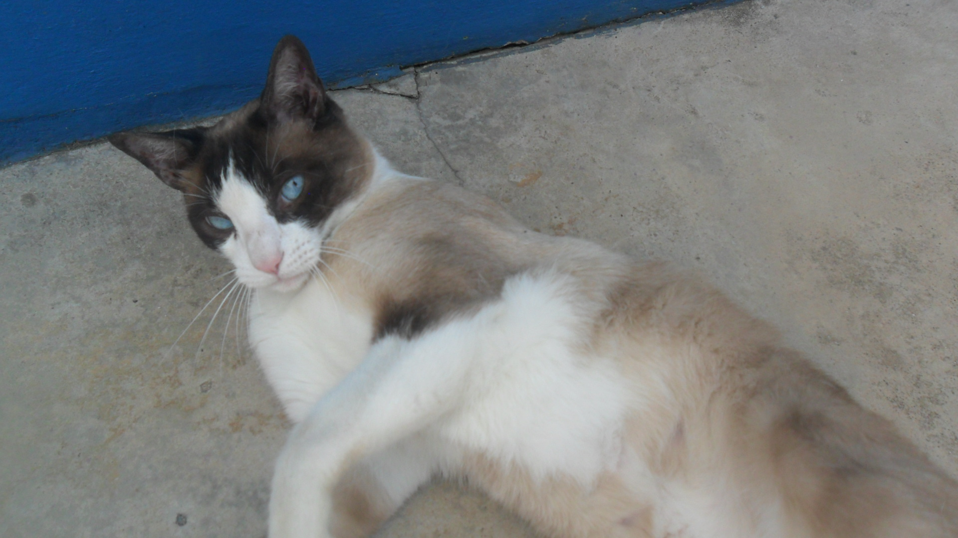
Ciranda dos animais
(infantil)
Norma Aparecida Silveira de Moraes
www.sergrasan.com.br

Slide 2
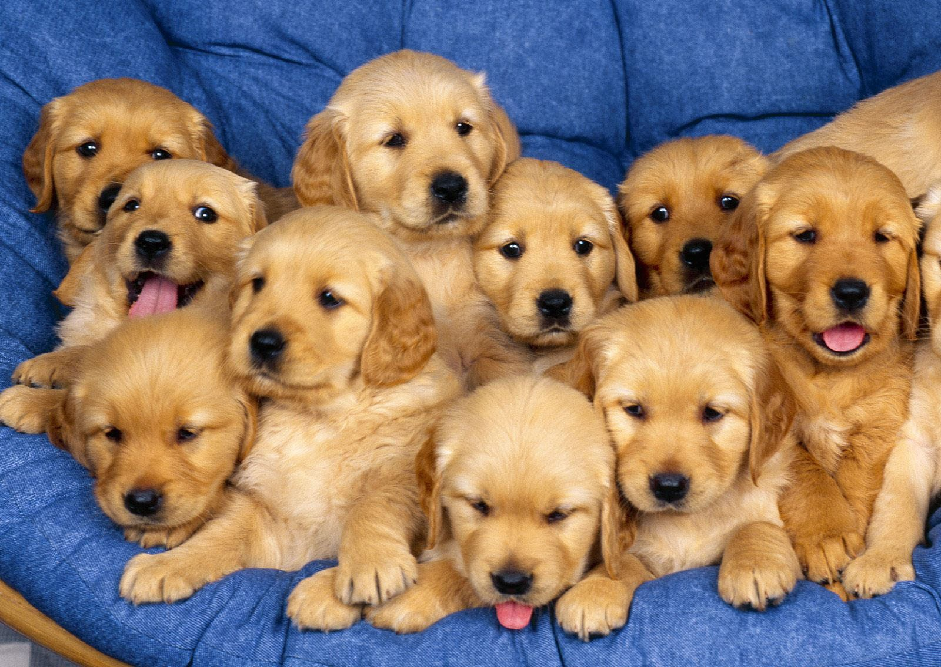
Lá vem o cachorrinho
Latindo o seu au au au
Pedindo o leitinho
Mas vou dar é mingau

Slide 3
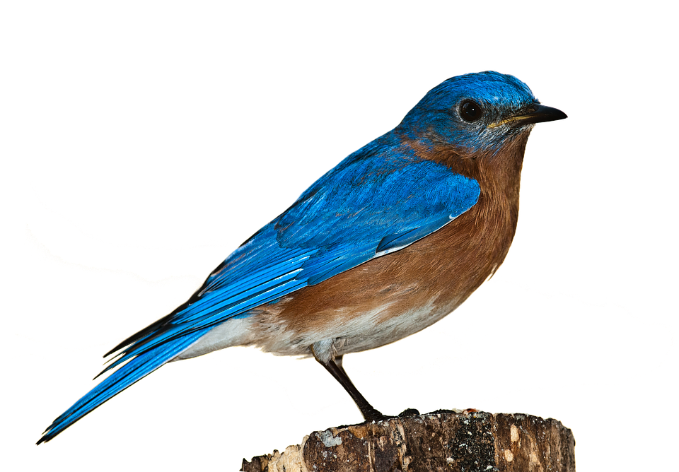
Lá vem o passarinho
Com seu doce cantar
Vou fazer um carinho
E ele vai até gostar

Slide 4
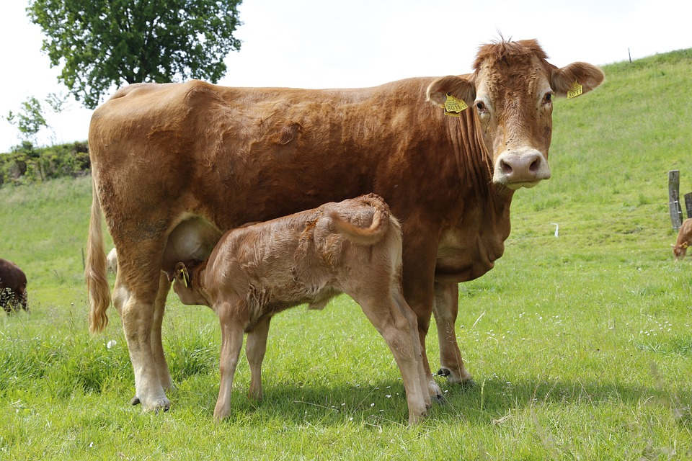
Lá vem o bezerrinho
Procura sua mãezinha
Por isso está tristinho
Berrando, vem mainha

Slide 5
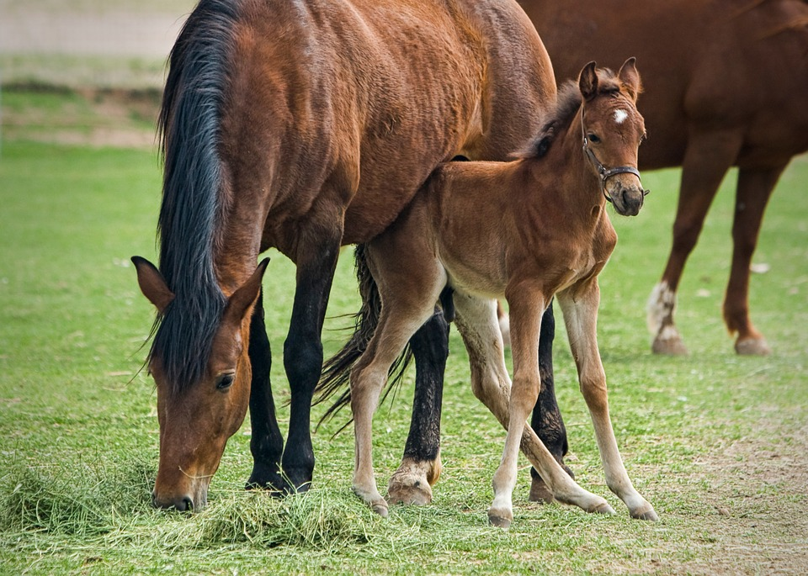
Lá vem o cavalinho
Garboso relinchando
Sabe comer sozinho
Por isso está pastando

Slide 6
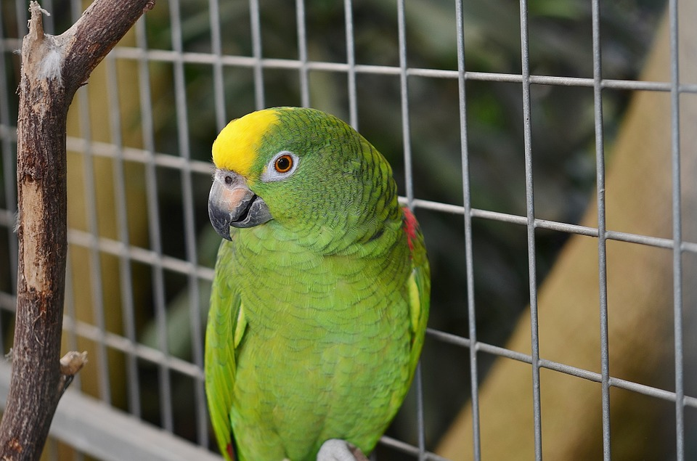
Lá vem o papagaio
Aprendeu um palavrão
Na lábia dele não caio
Ele quer comer mamão

Slide 7
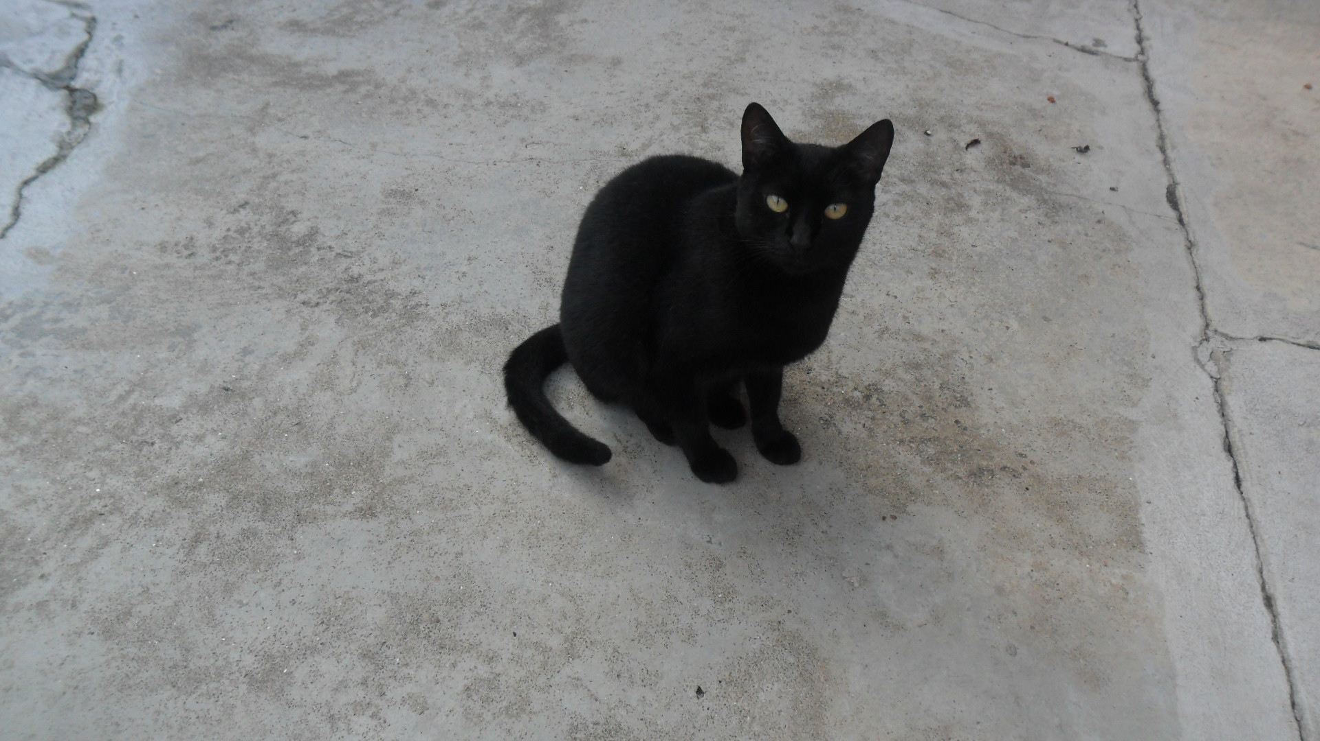
Lá vem o gatinho
Cantando o seu miau
Ele é muito dengosinho
Mas não sabe fazer mau

Slide 8
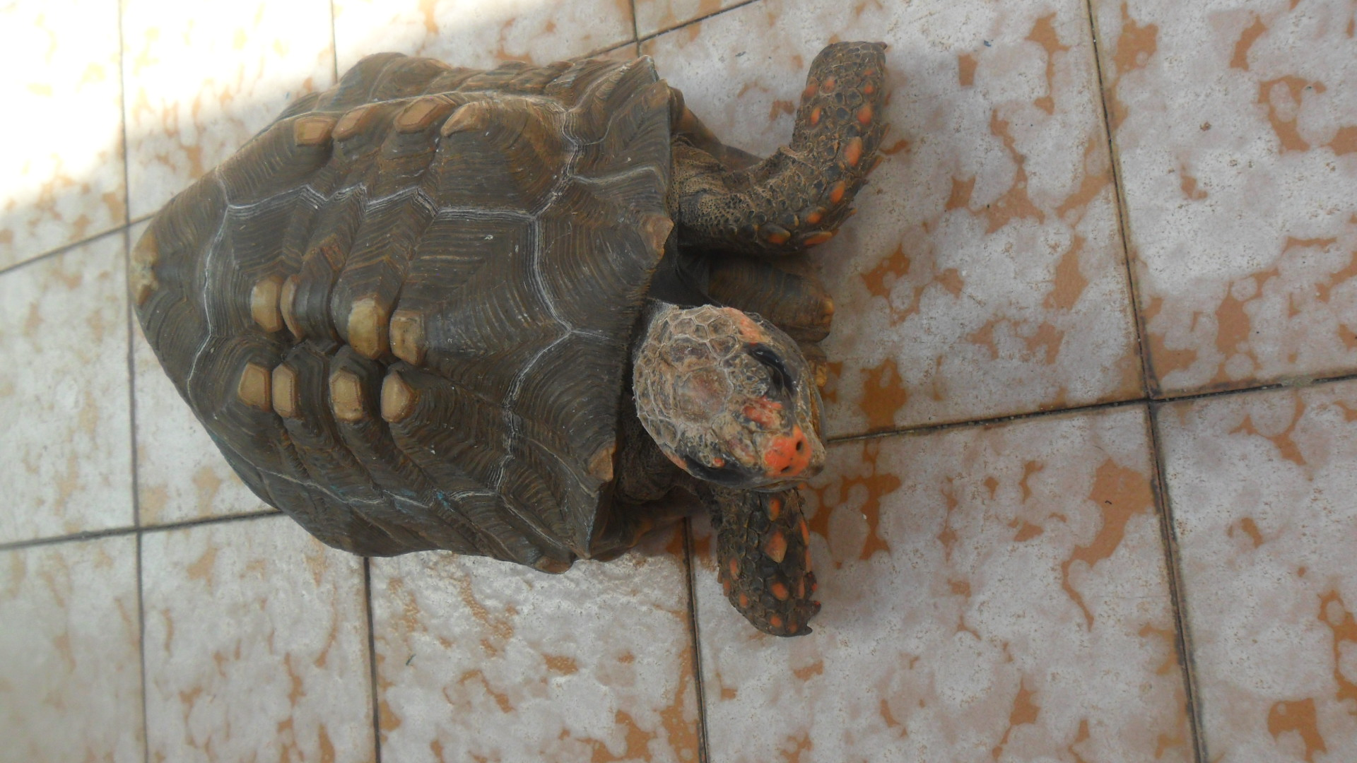
Lá vem a tartaruga
Mas ela está correndo
Dizem que é maluca
Contente está comendo

Slide 9
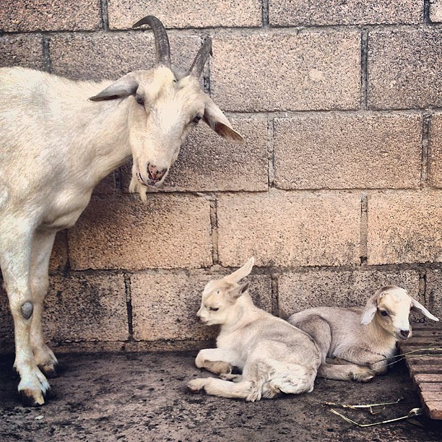
Lá vem o cabritinho
Está tão espertinho
Tão belo e branquinho
Com seu irmãozinho

Slide 10
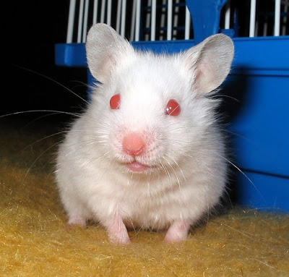
Lá vem o ratinho
Muito apressadinho
Quer comer queijinho
Já fez até um furinho

Slide 11
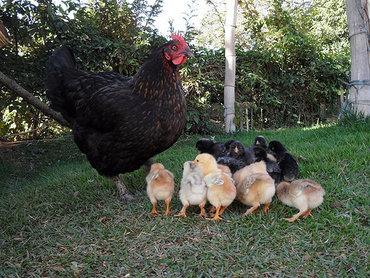
Lá vem a galinha
Com os seus pintinhos
Fazendo uma festinha
Junto com seus filhinhos

Slide 12
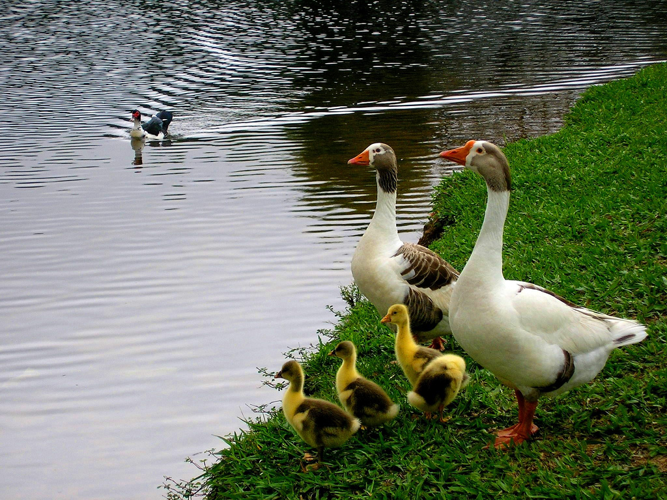
Lá vem a dona pata
Com seus patinhos
Eles fazendo quaquá
Procurando bichinhos

Slide 13
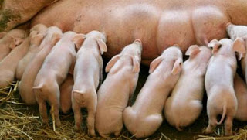
Veja só a dona porca
Com seus leitãozinhos
Ela não gosta da foca
Pois come seus filhinhos

Slide 14
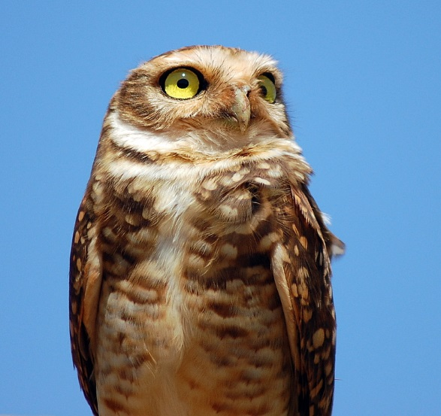
Lá vem a dona coruja
Com cara de sono
De dia dorme e até usa
O óculos de seu dono

Slide 15
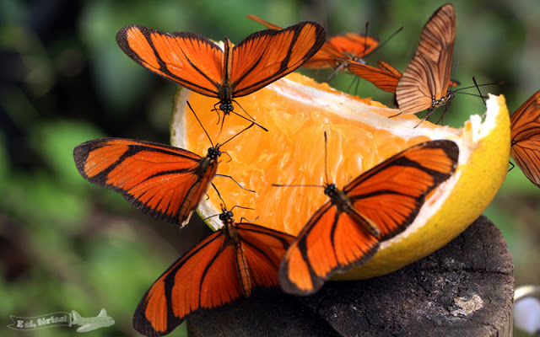
Lá vem as borboletas
Em bando saltitando
Elas passam na roleta
Alegres vem voando

Slide 16
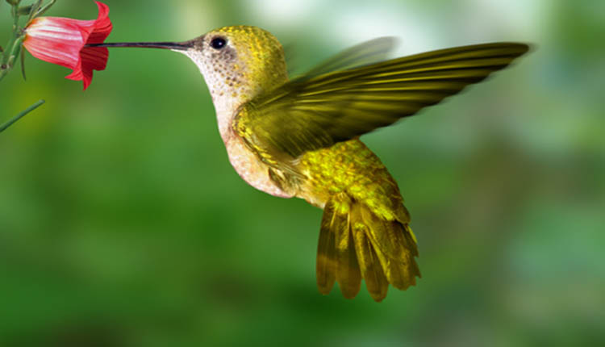
Lá vem o beija flor
Muito esperto ligeiro
Sugando cada flor
Muito alegre e brejeiro

Slide 17
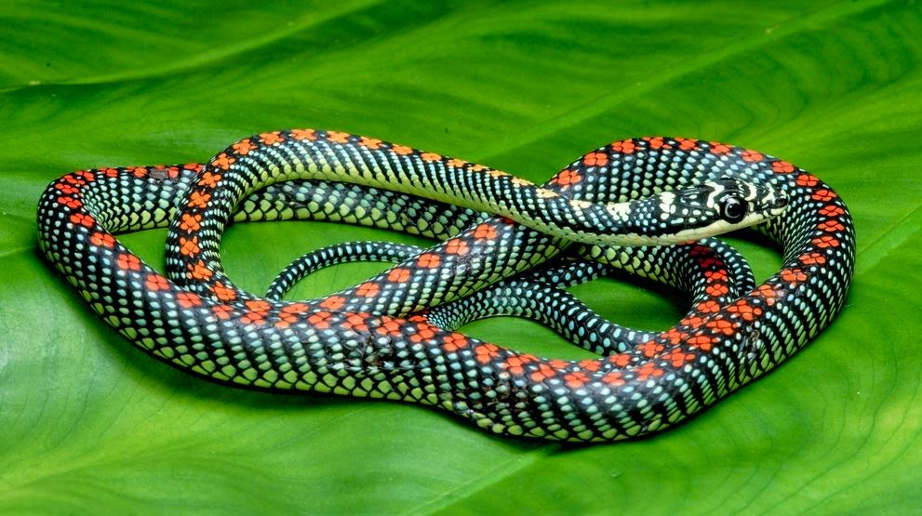
Lá vem a dona cobra
Desta eu tenho pavor
Pois ela morde e corre
Mas é linda sim senhor

Slide 18
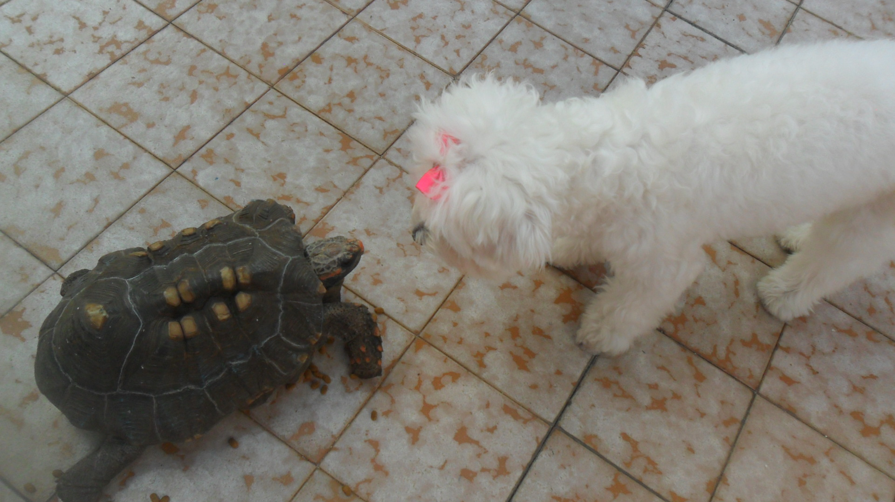
Ciranda dos animais
(infantil)
Formatação e poesia:
Norma Aparecida Silveira de Moraes
Imagens: Pessoais e do google
Música: Majestade o sabiá
Divulgação
www.normasilveiramoraes.recantodasletras.com.br
www.sergrasan.com.br

